Slide 1

Életpálya

Slide 2
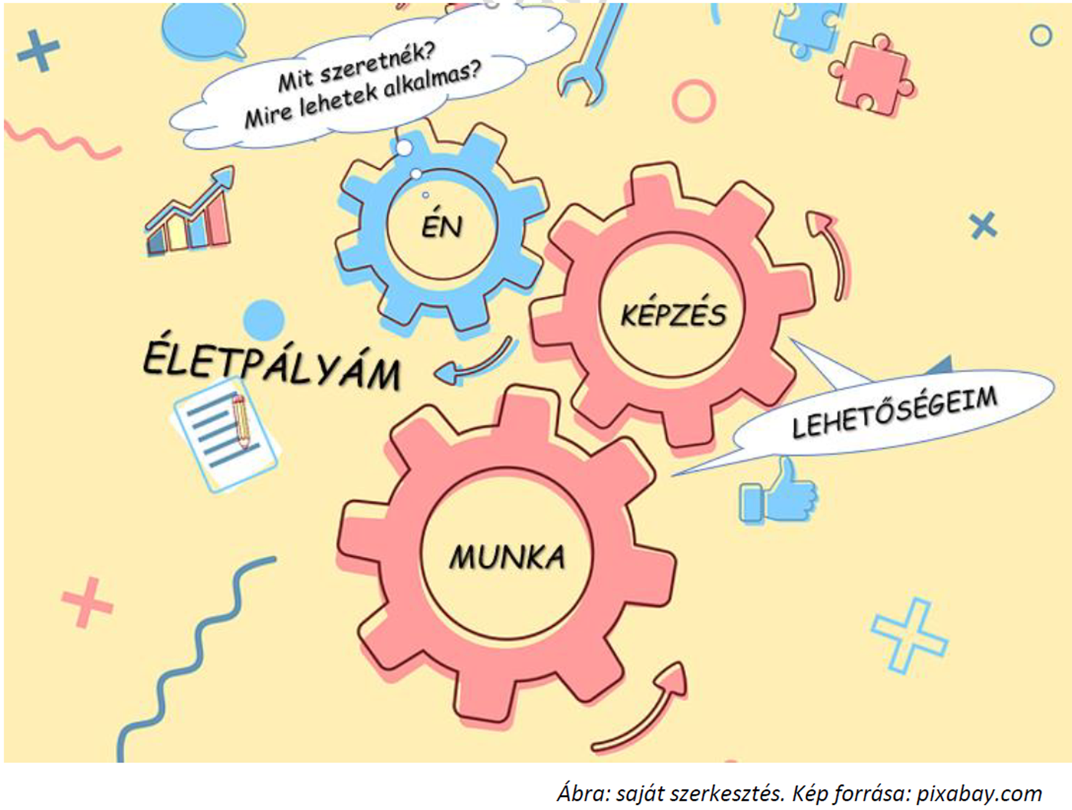

Slide 3
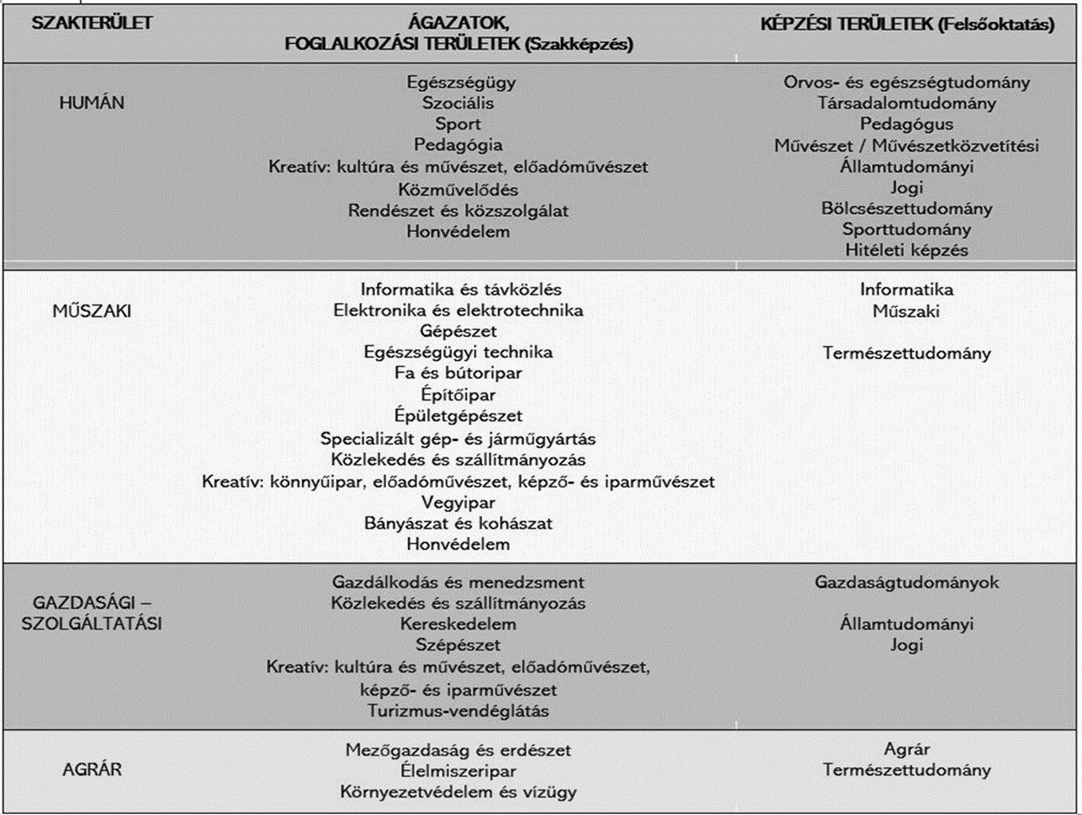

Slide 4



Önértékelő eljárások a döntés megsegítéséhez:
https://www.16personalities.com/hu
tervezzvelunk.uni-eszterhazy.hu/teszt/erdeklodes

Slide 5
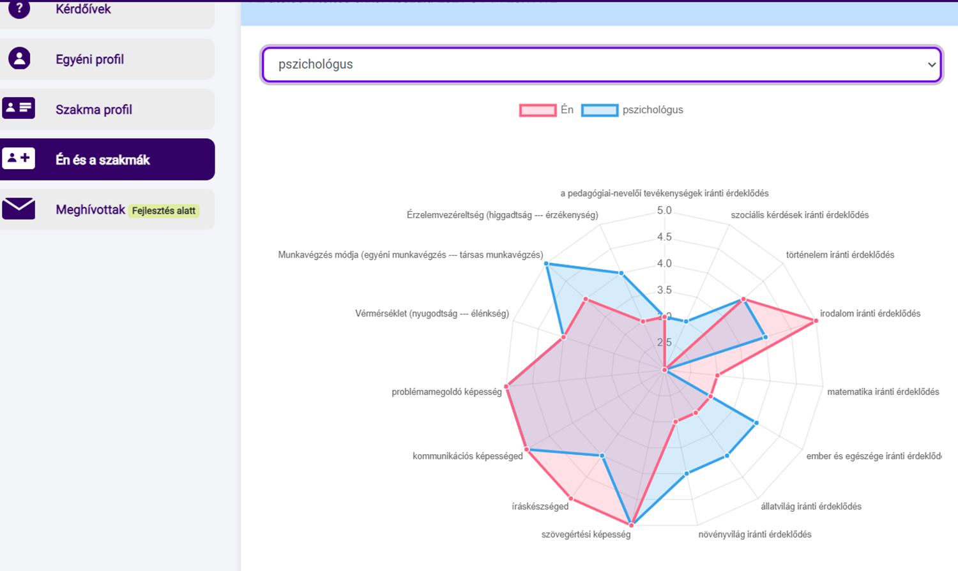
POM

Slide 6

Fókuszban a SIKER

Slide 7



Slide 8
